Slide 1

Введение в Linux
Урок 1
Знакомство и установка
Кому и зачем нужен Linux. Что такое GNU, что такое Linux, что такое UNIX. Что такое виртуализация. Устанавливаем Ubuntu в виртуальной машине. Базовые возможности работы в Linux.

Slide 2

Регламент
8 уроков по 1.5 — 2 часа.
Практические задания.
Видеозапись будет.
Задавайте вопросы.

Slide 3
Что будем изучать на курсе Linux?
Для чего мы тут все собрались?
Что за технологию мы будем изучать?
Для чего она предназначена?
Какие дает возможности?

Slide 4
Что будем изучать на курсе Linux?
Сделать первые шаги в мире GNU/Linux.
Использование операционной системы GNU/Linux.
Предназначена для развертывания серверной инфраструктуры и не только.
Гибкость, масштабируемость, расширяемость, надежность.

Slide 5
Почему мы изучаем именно GNU/Linux?
Открытость. Надежность. Популярность. Стабильность.
Мощь администрирования. Даже Powershell в Windows создан с учетом опыта Linux-администрирования.
Каждый оценит прозрачность и предсказуемость Linux в администрировании.

Slide 6
Знание Linux обязательно для системных администраторов, веб-разработчиков, DevOps.
Требует научиться мышлению Linux-администрирования. RTFM. Google.

Slide 7
Каких результатов мы добьемся?
Научимся работать в консоли Linux: никаких кликов мышью и поисков, где же эта фича в меню затерялась?
Научимся понимать философию UNIX (к семейству *NIX относится и Linux).
Научимся настраивать права, автоматизировать задачи с помощью написания скриптов. Изучим сетевые возможности работы в Linux, попробуем на практике установить и настроить Apache, Nginx, Postfix.
Мы сможем настроить LAMP, устойчивый против попыток взлома, и сделаем дальнейшие шаги на пути освоения профессии администратора/разработчика Linux.

Slide 8
План курса
Знакомство с Linux. Устанавливаем Ubuntu.
Работа в терминале Linux.
Права файлов, пользователи.
Регулярные выражения.

Slide 9
План курса
5. Введение в программирование bash. Практика написания скриптов.
6. Настроим веб-сервер (Apache2/Nginx) и защитим его с помощью iptables.
7. Работа с git. В консоли и с помощью приложений.
8. Знакомство с контейнерами Docker.

Slide 10
План урока
Инструменты, которые нам понадобятся.
История Linux.
Представления о TCP/IP.
Представление о виртуализации.

Slide 11
План урока
5. Устанавливаем Ubuntu в виртуальной машине.
6. Простейшие примеры работы в Linux.
7. Текстовая и графическая среда в Linux.
8. Клиент-серверное взаимодействие. X11-сервер, ssh.
К концу урока мы будем уметь устанавливать и настраивать Ubuntu на виртуальной машине, работать в консоли и графическом режиме X11, работать удаленно с Ubuntu через ssh.

Slide 12
Кому и зачем нужен Linux?

Slide 13
Кому нужен Linux
Системные администраторы.
Специалисты по информационной безопасности.
Тестировщики.

Slide 14
Кому нужен Linux
Разработчики PHP&JS.
Python-разработчики.
Разработчики веб-приложений на Java.
Data Science.

Slide 15
Кому нужен Linux
Никого не забыли?

Slide 16
Инструменты, которые понадобятся

Slide 17
Инструменты (основные)
VirtualBox или VMWare Player.
Образ Ubuntu 16 LTS.

Slide 18
Инструменты (дополнительные)
PuTTY (для Windows), в Linux/Mac достаточно терминала и ssh-клиента.
sftp-клиент (psftp/Filezilla/FAR/Total Commander) (также можно использовать WinSCP, в Linux и MAC-scp).
XMing (по желанию).

Slide 19
Инструменты
Как и в каком порядке использовать, расскажу на уроке, а пока немного истории.

Slide 20
История UNIX и Linux

Slide 21
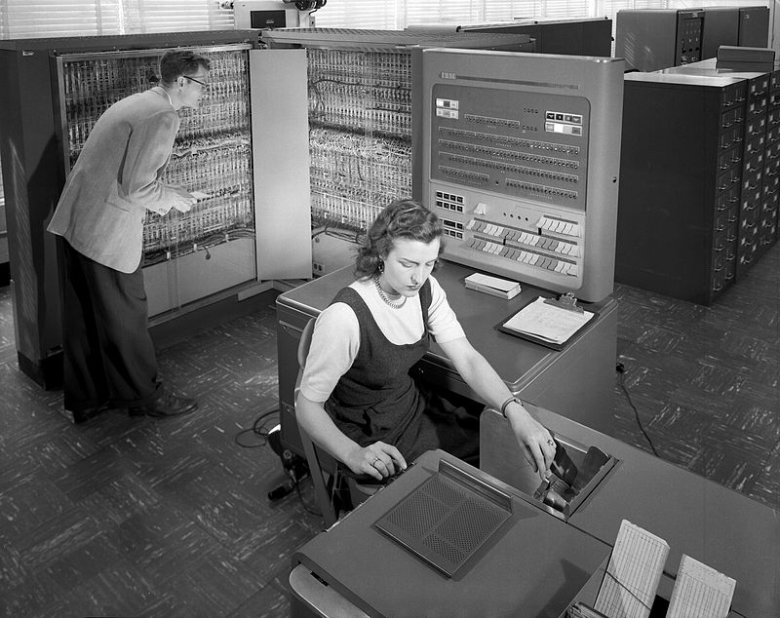
Компьютер IBM 704 в NASA в 1957 году. Для таких компьютеров была создана BESYS

Slide 22
История
1957 — BESYS
1964 — MULTICS
1969 — UNICS
1970 — UNICS становится UNIX

Slide 23
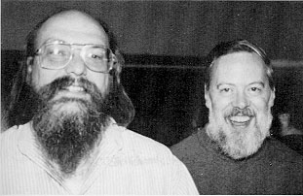
Создатели UNIX Кен Томпсон и Деннис Ритчи

Slide 24
История
00:00:00 UTC 1 января 1970 — эпоха UNIX
1978 — BSD UNIX
1980 — победа стека TCP/IP от BSD (сокеты Беркли)

Slide 25
История
1983 — AT&T UNIX System V (расцвет коммерческих юниксов. AIX, HP-UX, Solaris, Iris)
1983 — проект GNU

Slide 26
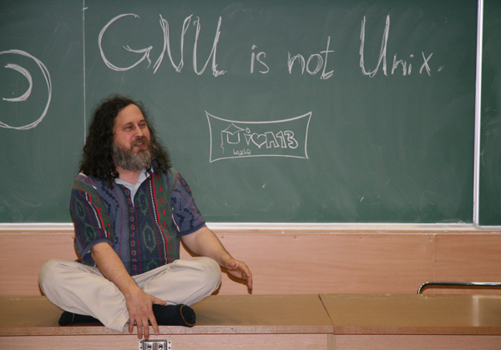
Ричард Столман

Slide 27
История
1983 — AT&T UNIX System V (расцвет коммерческих юниксов. AIX, HP-UX, Solaris, Iris)
1983 — проект GNU
1985 — NextStep

Slide 28
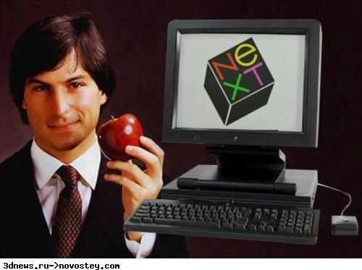

Slide 29
История
1983 — проект GNU
1985 — NextStep
1987 — Minix

Slide 30
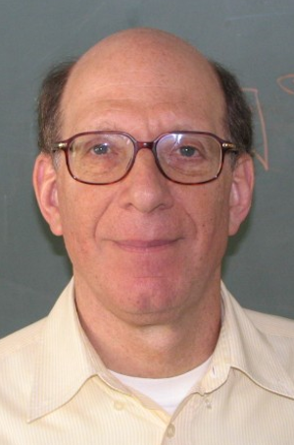
Профессор Эндрю Таненбаум
Автор книги «Операционные системы: разработка и реализация» и учебной операционной системы MINIX.

Slide 31
История
1987 — Minix
1991 — Linux (сразу для 386!)

Slide 32
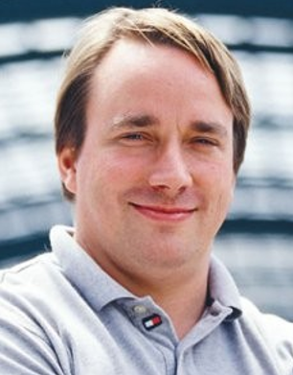
Линус Торвальдс
Увлекся книгой «Операционные системы: разработка и реализация» и MINIX.
Купил компьютер 386 и стал переделывать MINIX, а потом написал Linux.

Slide 33
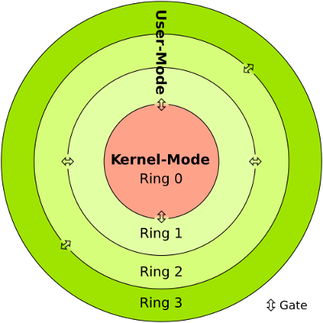
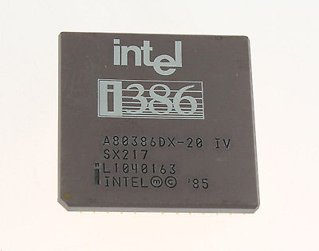
В 286 впервые появились механизмы защиты процессора. В 386 механизмы были доработаны и позволили полноценно разрабатывать ОС с механизмами защиты. Большинство современных ОС (и Linux в т.ч.) используют только 2 кольца из 4-х, с наибольшим приоритетом для ядра ОС и с наименьшим приоритетом для пользовательского окружения.

Slide 34
Судьба проектов
NextStep стало основой создания Mac OS X.
Minix долгое время оставался ограниченным учебным проектом.
Только в 2005 году Танненбаум создал MINIX 3, пригодный для неучебного использования

Slide 35
Дальнейшая судьба проектов
Linux стал ядром для GNU.
Проект собственного ядра GNU/Hurd так и не обрел сколь-нибудь стабильного состояния (но существуют экспериментальные сборки Debian/Hurd).

Slide 36
Какие дистрибутивы Linux вы знаете?

Slide 37
Сетевые возможности

Slide 38
IP-адрес (IPv4)
4 октета, например 8.8.8.8, 5.255.255.5.
Служат для идентификации хостов.

Slide 39
Номер порта
Два типа портов: TCP и UDP.
Двухбайтовое слово (от 0 до 65535).
Служат для идентификации приложений.

Slide 40
Протоколы
Клиент и сервер.
Порт отправителя и порт получателя.
Динамические порты.
Надежная и ненадежная доставка (UDP и TCP).

Slide 41
Протоколы
Защищенные (SFTP, FTPS, SSH,HTTPS).
Незащищенные (FTP, Telnet, HTTP).

Slide 42
Протоколы
HTTP (не шифрованный) 80 TCP-порт.
HTTPS (шифрованный) 443 TCP-порт.
DNS — 53 UDP-порт (используется также 53 TCP).
DHCP.

Slide 43
Адресация
IP-адрес идентифицирует хост (куда).
Порт идентифицирует приложение (кому).

Slide 44
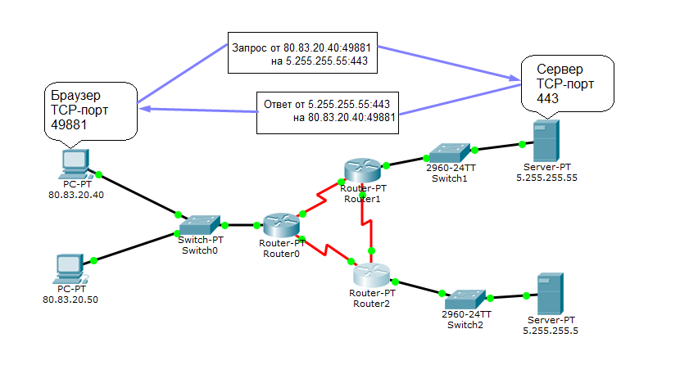

Slide 45
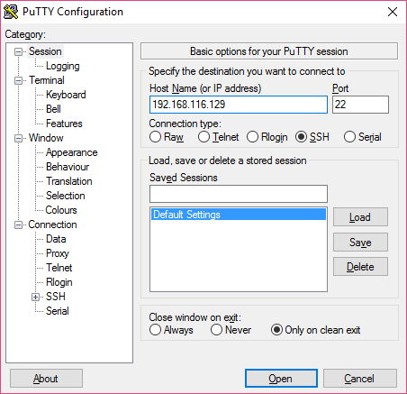
Удаленный доступ
(ssh)
Подключаемся с помощью PuTTY для удаленного администрирования.

Slide 46
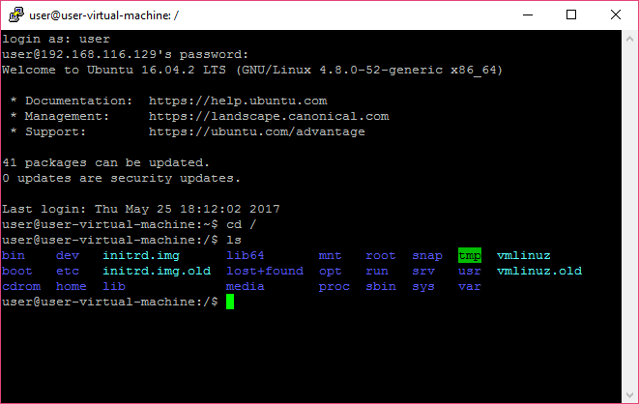

Slide 47
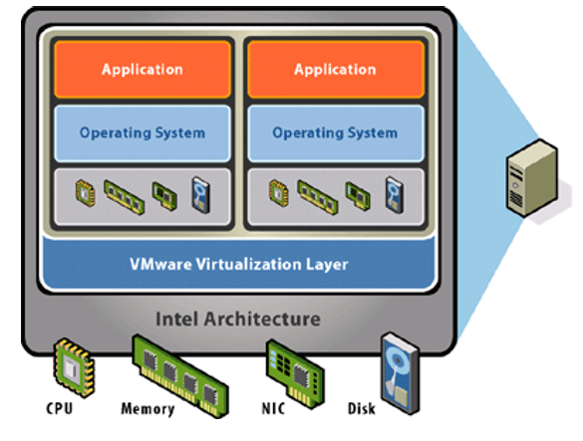
Виртуализация

Slide 48
Виртуализация
Серверная виртуализация.
Виртуализация на Desktop.

Slide 49
Виртуализация
Трансляция вызовов.
Паравиртуализация.
Аппаратная виртуализация.
Контейнерная виртуализация.

Slide 50
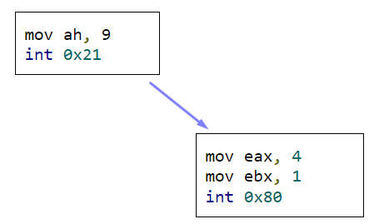
Трансляция вызовов

Slide 51
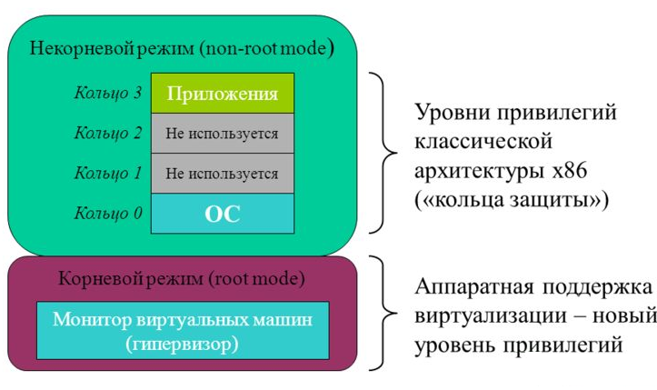
Аппаратная виртуализация

Slide 52
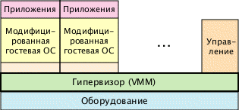
Паравиртуализация

Slide 53
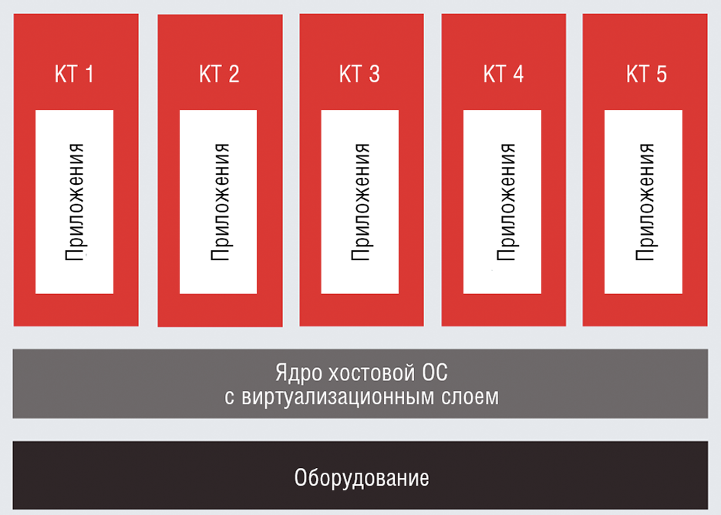
Контейнерная виртуализация

Slide 54
Серверная виртуализация
Xen
KVM
OpenVZ
LXC

Slide 55
Десктопная виртуализация
VirtualBox
VMWare Player

Slide 56
Файловая система в Linux
Нет дисков C:, D:, E:, F:.
Все в одной иерархии — /home/user/Desktop.
Диски монтируются в пустые директории /mnt/win_disk_d.

Slide 57
Файловая система в Linux
Множество смонтированных виртуальных ФС.
/proc — структуры ОС.
/dev — устройства.
/tmp — RAM-диск для временных файлов.

Slide 58
Операции с носителями
Сами устройства имеют имена в /dev:
  /dev/sda1
  /dev/sda2
  /dev/sdb1

Slide 59
Операции с носителями
Для доступа монтируются в пустые директории:
  /dev/sda1 → /
  /dev/sdb1 → /mnt/win_disk_d
  /dev/sr0 → /cdrom

Slide 60
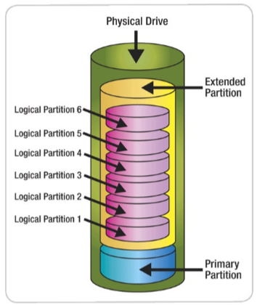
Первичные, расширенные и логические разделы
Прим. В GPT есть только первичные.

Slide 61
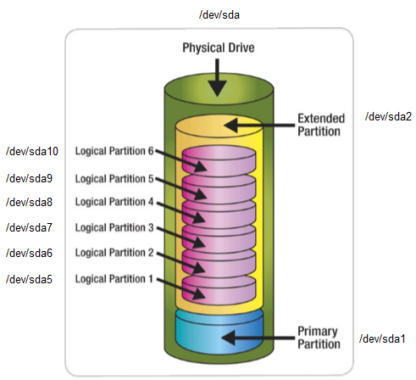

Slide 62
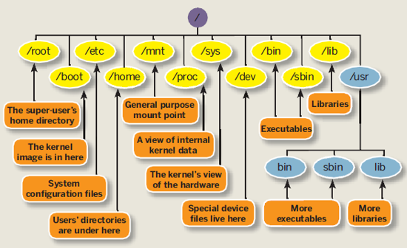

Slide 63
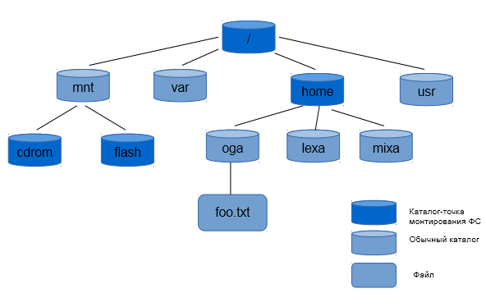

Slide 64
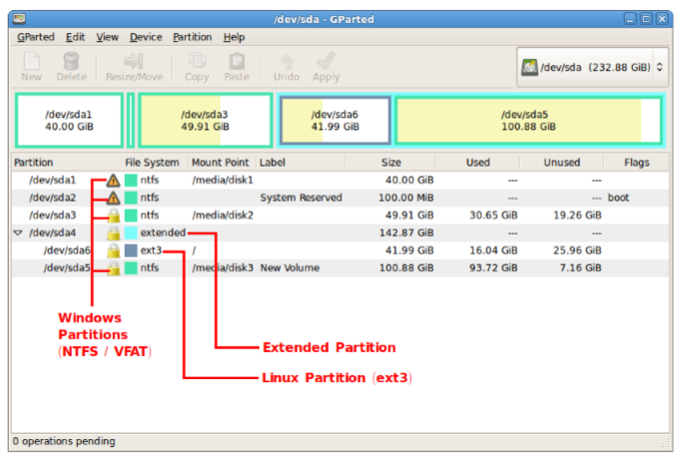

Slide 65
Устанавливаем!
VMWare или Virtualbox.
Ставим Ubuntu.
Устанавливаем необходимые программы (VMWare tools, mc, openssh-server).
Подключаемся удаленно (c помощью PuTTY или PuTTY+XMing).

Slide 66
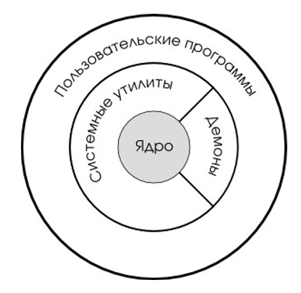

Slide 67
GNU/Linux сегодня
Ядро Linux.
Окружение GNU.
X-Server (реализация графической подсистемы).
Systemd (система инициализации).

Slide 68
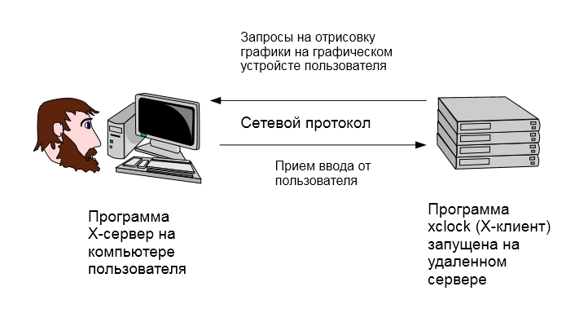
Как работает X Windows System

Slide 69
Организационные вопросы
Пишите в комментарии к уроку.
Личные сообщения.
Практическое задание в конце методички.
Видео буду выкладывать в день урока (самое позднее — на следующий день).

Slide 70
Вопросы участников

